Slide 1

第75课
第n个大的数

Slide 2
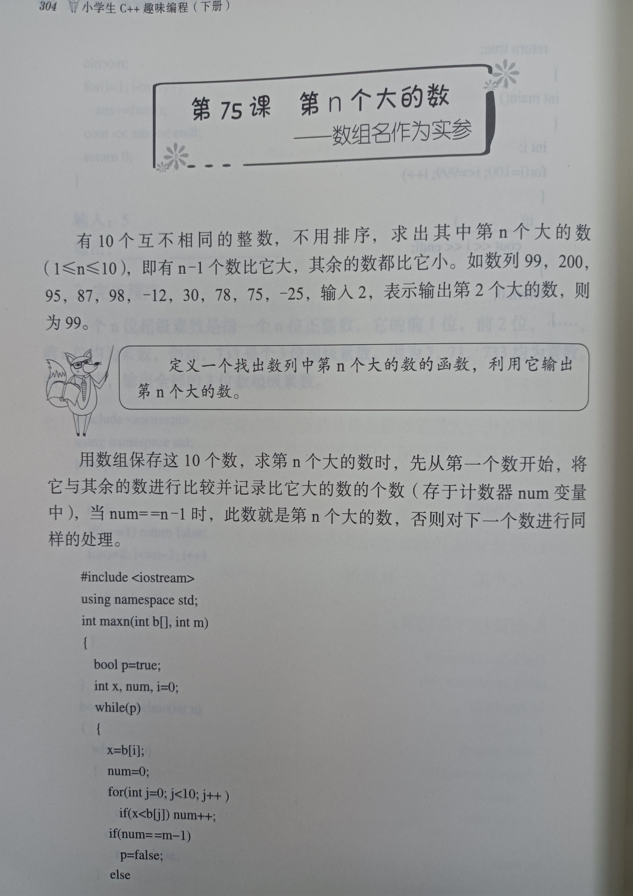

Slide 3



定义一个找一个数列中第n个的数的函数，利用它输出第n个大的数。

Slide 4
第2个大的数
99 200 95 87 98
-12 30 87 75 -25

Slide 5

参考程序（不完整）
参考程序（完整）
建议程序在Dev-C++环境中打开学习，师生一起讨论，在课堂中动态的生成代码，把程序补充完整，这样学习效果会更佳。

Slide 6
数组名
代表数组首元素的地址

Slide 7
浙江省金华市环城小学
潘洪波
2017.4
《小学生C++趣味编程》配套课件

